Slide 1
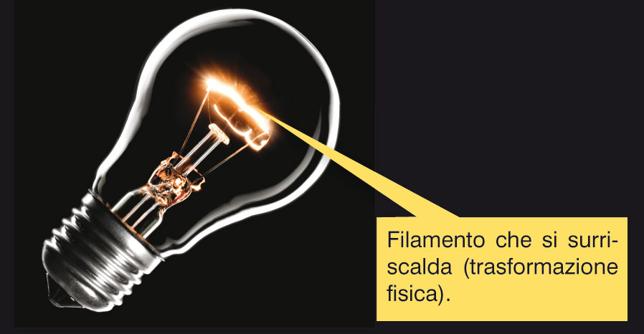
Dalle trasformazioni fisiche alle trasformazioni chimiche
Le trasformazioni fisiche producono una modificazione fisica della materia e non producono nuove sostanze.

Slide 2
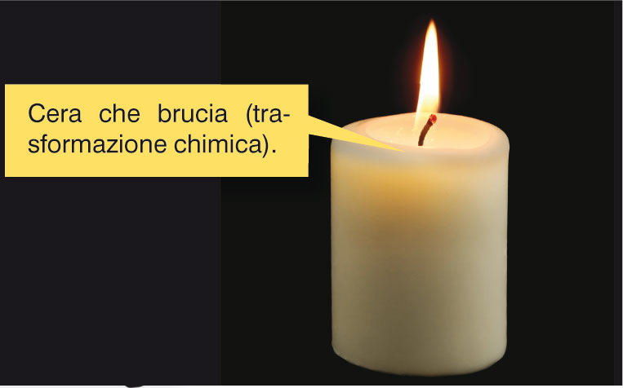
Dalle trasformazioni fisiche alle trasformazioni chimiche
Le trasformazioni chimiche sono modificazioni che comportano una variazione della composizione chimica delle sostanze con formazione di nuove sostanze.

Slide 3
Dalle trasformazioni fisiche alle trasformazioni chimiche
Nelle trasformazioni chimiche le sostanze originarie si dicono reagenti, le nuove sostanze prendono il nome di prodotti.
reagenti prodotti

Slide 4
Conservazione della massa
  Legge di conservazione della massa:
  in una reazione chimica la massa dei reagenti è uguale alla massa dei prodotti.

Slide 5
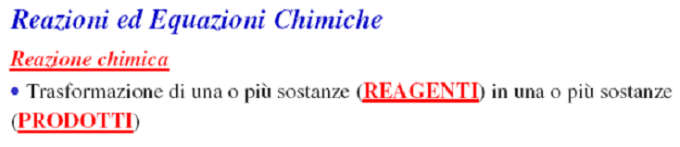
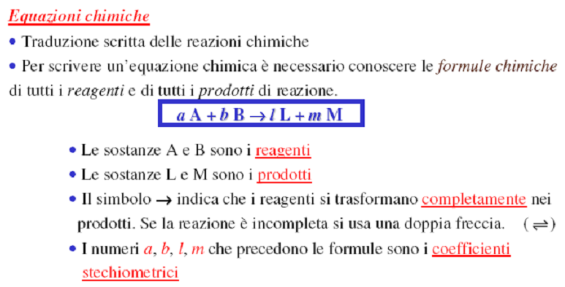

Slide 6
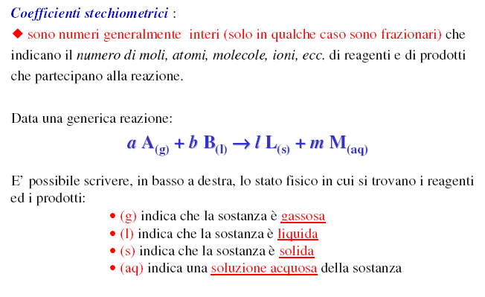

Slide 7
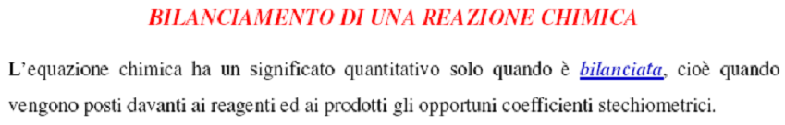
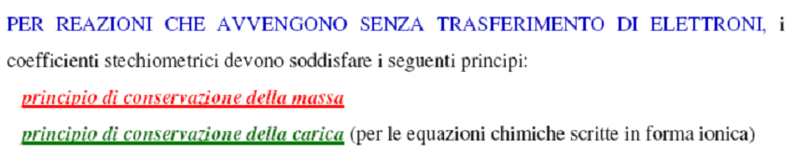
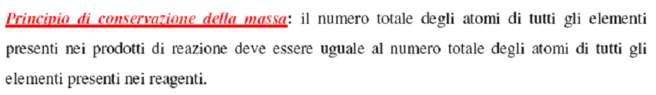
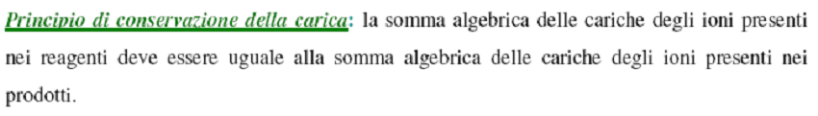

Slide 8
Reazioni che non comportano variazione del numero di ossidazione degli atomi di sostanze che partecipano alla reazione (nessun trasferimento di e⁻): reazioni acido-base e reazioni di scambio.
b) Reazioni che comportano variazione del numero di ossidazione di alcuni atomi di sostanze che partecipano alla reazione (trasferimento di e⁻): reazioni di ossido-riduzione o reazioni redox.

Slide 9
Reazioni nelle quali non si ha scambio di elettroni
Reazioni di precipitazione che portano alla formazione di un solido in seguito alla miscelazione di due soluzioni:
K₂CrO₄ + Ba(NO₃)₂ → BaCrO₄↓pp + 2KNO₃
Reazioni acido-base o reazioni di neutralizzazione e si hanno quando un acido reagisce con una base con formazione di sale e acqua
HCl + NaOH → NaCl + H2O
Reazioni con sviluppo di gas che possono essere di scambio come le reazioni tra i carbonati dei metalli e gli acidi:
CaCO₃ + 2HCl → CaCl₂ + H₂CO₃ (H₂O + CO₂)

Slide 10
Reazioni nelle quali si ha uno scambio di elettroni dette anche reazioni di ossido-riduzione
Le reazioni redox possono essere distinte in:
reazioni di combustione
CH₄ + O₂ → CO₂ + H₂O
reazioni di decomposizione
2H₂O → 2H₂ + O₂
reazioni di sintesi
2 Na + Cl₂ → 2NaCl
Reazioni di spostamento:
Zn(s) + 2HCl(aq) = H₂(g) ↑+ ZnCl₂
Fe(s) + CuSO₄(aq) = FeSO₄(aq) + Cu(s) ↓

Slide 11
Reazioni di Ossido-Riduzione Redox

Slide 12
Reazioni Redox
Esse sono strettamente legate al passaggio effettivo o formale di elettroni da una sostanza (atomi, molecole, ioni) ad un'altra, e quindi con una variazione dei numeri di ossidazione (n.o.) di alcuni elementi che costituiscono tali sostanze.
Il numero di ossidazione può essere definito come la carica formale che l’atomo assumerebbe in un composto se gli elettroni di legame fossero assegnati all’atomo più elettronegativo.

Slide 13
Numero d'ossidazione (n.ox.)
Dato un atomo legato ad altri atomi, quindi in una molecola, il suo stato di ossidazione o numero di ossidazione, corrisponde al numero delle cariche che l'atomo assume se, per convenzione, si considera un trasferimento dei doppietti elettronici di legame all'atomo più elettronegativo
Nel caso di composti ionici il n.ox. corrisponde all’effettiva carica dell’atomo
Nelle molecole in cui siano presenti legami covalenti il n.ox. rappresenta una grandezza convenzionale in quanto l’A non modifica la sua struttura elettronica esterna
ES. BaCl₂ ioni Ba²⁺ e ioni 2Cl⁻ → Ba perde 2 e⁻ ed il Cl uno per atomo
Uno stesso elemento può presentare n.ox. diversi.

Slide 14
Il n.ox di un composto si assegna secondo le seguenti regole:
n.ox. = 0: in tutti gli elementi allo stato elementare e quando gli atomi presenti nella molecola sono uguali, cioè non esiste differenza di elettronegatività.
Es: H_{2;} Br₂; O₂
La somma algebrica dei n.ox. di uno ione è uguale alla sua carica.
Quindi, il n.ox. dell’N nello ione ammonio NH₄⁺ è -3.
In tutti i composti l'ossigeno ha n.ox. = -2 (tranne nei perossidi dove n.ox. = -1 Es. H₂O₂; nei superossidi è -1/2)
In tutti i composti l'idrogeno ha n.ox. = +1 (tranne negli idruri metallici NaH in cui è -1)
La somma algebrica dei n.ox. degli atomi di una molecola è sempre = 0.
Quindi, per calcolare il n.ox. dello S nell’acido solforico H₂SO₄ si procede così:
0 = -8 (O) + 2 (H) + S quindi S = + 6

Slide 15
Reazioni Redox
Se durante il corso di una reazione vi è una sostanza contenente un elemento che aumenta il proprio numero di ossidazione, deve per forza esserci una sostanza che diminuisce il proprio numero di ossidazione
Ossidazione = processo in cui una specie chimica perde elettroni o un atomo aumenta il proprio numero di ossidazione.
Riduzione = processo in cui una specie chimica acquista elettroni o un atomo diminuisce il proprio numero di ossidazione

Slide 16
Ossidazione
originariamente: reazione di un elemento con l'ossigeno
oggi: perdita di elettroni
2 Mg + O₂ → 2 MgO
Il metallo solido, magnesio, reagisce con l'ossigeno gassoso
dando ossido di magnesio solido, formato da ioni Mg²⁺ e O²⁻
L'atomo di magnesio si ossida. Perde 2 elettroni.

Slide 17
Riduzione
originariamente: preparazione di un metallo dall'ossido
oggi: acquisto di elettroni
2 Fe₂O₃ + 3 C → 4 Fe + 3 CO₂
Gli ioni Fe³⁺, presenti in Fe₂O₃, si trasformano in atomi neutri
di ferro elementare
L'atomo di ferro si riduce. Acquista 3 elettroni.

Slide 18
Bilancio delle cariche
Tutti gli elettroni persi in un'ossidazione devono essere acquistati in una riduzione
Una reazione redox comprende sempre una ossidazione e una riduzione
2 NaBr + Cl₂ → 2NaCl + Br₂
Il bromo si trasforma da ione Br ⁻ (con 1 e⁻ in più) a molecole neutre Br₂. Perde un elettrone e si ossida.
Il cloro passa da molecola neutra Cl₂ a ioni Cl ⁻. Acquista e⁻ e si riduce.

Slide 19
Terminologia redox
Un ossidante Un riducente
si riduce si ossida
acquista elettroni cede elettroni
ha n.o. alto ha n.o. basso
diminuisce il n.o. aumenta il n.o.
2 Mg + O₂ → 2 MgO
riducente ossidante

Slide 20
Bilanciare
Identificare ossidante e riducente
Trovare n. elettroni acquistati e ceduti
Uguagliare elettroni acquistati e ceduti
Aggiustare i coefficienti per uguagliare:
  n. di atomi di ciascun elemento
  carica totale

Slide 21
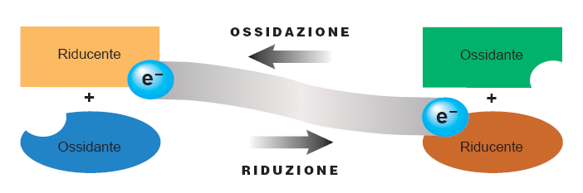
gli elementi dei primi gruppi tendono a cedere elettroni e sono quindi riducenti;
gli elementi degli ultimi gruppi tendono a prendere elettroni e sono quindi ossidanti;
gli elementi dei gruppi intermedi e gli elementi di transizione possono cedere o acquistare elettroni, quindi agire come riducenti o come ossidanti, a seconda del potere ossidante o riducente delle sostanze con cui reagiscono.

Slide 22


